Slide 1
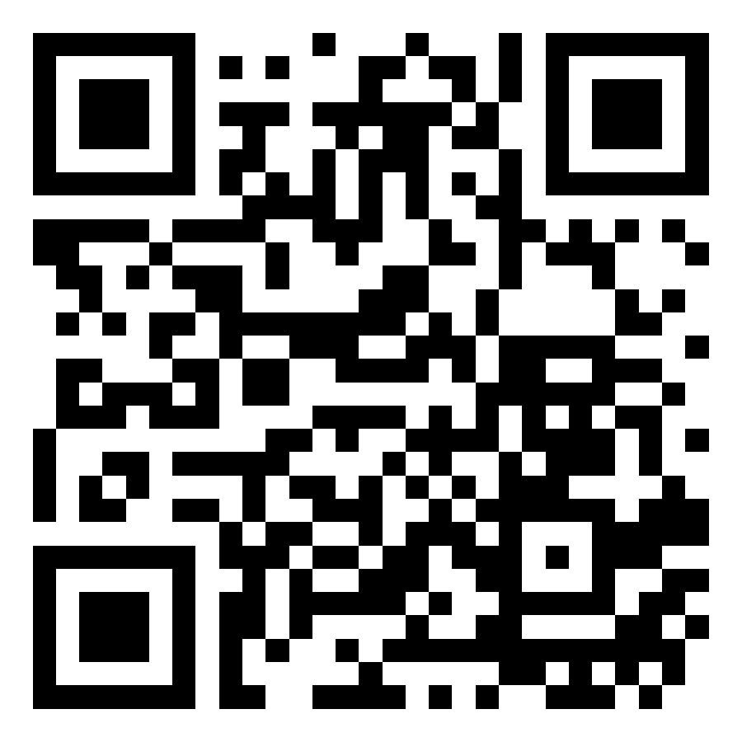
가족사진 회상 대화와 개인 기준 이상 탐지를 결합한
Raspberry Pi 기반 스마트 케어 액자
KW-Reminiscence · 2026
Reminiscence · 비임상 프로토타입 설계 및 소프트웨어 검증
코드와 문서
배경과 연구 질문
시스템과 데이터 보존 경계
사진과 물건을 매개로 과거 경험을 이야기하는 회상 활동은 삶의 질, 인지, 의사소통에서 작거나 일관되지 않은 효과가 보고됐다 [1]. 디지털 회상 중재의 가능성도 파일럿 연구에서 검토됐다 [2].
음성 입력은 ETRI로 전송되며, Raspberry Pi에서는 transcript를 즉시 지표로 축약한다. Supertonic 3 합성은 로컬에서 수행된다.
외부 전송
ETRI 음성인식
Raspberry Pi · FastAPI
16 kHz mono PCM WAV 전송
transcript는 메모리에서만 사용
연구 질문은 익숙한 사진 화면에서 회상 대화와 루틴 기록을 이어가고, 음성 원문을 남기지 않은 지표로 개인 패턴의 변화를 설명할 수 있는가이다.
태블릿
루틴 상태 전이
회상 질문과 대화 지표
Supertonic 3 로컬 TTS
개인 기준 이상 탐지
보호자 알림 조정
가족사진 표시
큰 기록 버튼
마이크 입력
스피커·WAV 재생
세 가지 문제 정의와 설계 대응
로컬 처리·재생
문제 정의 | 설계 대응
상호작용 부담 | 큰 문구, 큰 기록 버튼, 짧은 흐름 [3]
민감 정보 잔존 | WAV·transcript·생성 음성 비저장
집단 임계값의 한계 | 루틴과 대화를 분리해 개인 이력과 비교
화면 · 마이크 · 스피커
보호자 이메일
근거 전송
현재 이상 근거를 episode당 한 번 전송
의료적 해석과 응급 판단 제외
스마트 액자 상호작용
지표 저장
7월 27일 월요일
로컬 JSON
루틴 상태 · 대화 지표 · 최신 개인 상태
원본 음성·대화 원문·생성 WAV 미보존
가족사진
평상시 · 날짜와 가족사진
그림 2. 실제 구현 기준 시스템 경계. 파란 점선은 ETRI 외부 통신, 청록색은 로컬 처리·저장, 주황색은 SMTP 알림을 나타낸다.
오전 9:00
개인 기준 이상 평가
소프트웨어 검증과 한계
아침 약을 드신 뒤
기록해 주세요
루틴과 회상 대화를 별도 영역으로 평가하며, 한 영역이 이상이면 현재 상태를 ANOMALOUS로 기록한다.
검사 | 확인 결과
pytest | 172 passed · 1 warning · 1.80 s
Ruff | All checks passed
mypy | 42 source files · no issues
통합 흐름 | 원문 비저장 · 3회 미응답 · 이메일 1회
아침 약 기록하기
루틴
29번째 일부터
모델
루틴 · 실제 수행 뒤 큰 버튼으로 기록
28일 이하
같은 루틴
3회 연속 미응답
미응답 비율
평균 확인 지연
StandardScaler
IsolationForest
가족사진
이 사진을 천천히 보시고,
떠오르는 이야기가 있으면
들려주세요.
현재 평가하지 않은 항목
음성 입력 대기
대화
21번째 세션부터
모델
ETRI WER·CER, Raspberry Pi TTS 지연·RTF, 이상 탐지 정확도, 사용자 연구와 임상 효과는 측정하지 않았다. 외부 ETRI·Supertonic·SMTP 경계는 테스트 대역으로 검증했다.
회상 대화 · 고정된 개방형 질문과 음성 입력
20세션 이하
데이터 부족
정상 유지
7일 턴 수 · 총 글자 수
평균 글자·시간 · 무응답
StandardScaler
IsolationForest
그림 1. API 계약 기반 화면 시안. 사용자용 프론트엔드와 실제 장치 사진은 현재 저장소에 포함되어 있지 않다.
의료 진단, 복약 판단, 응급 신고를 수행하지 않는다. 보호자가 직접 확인할 수 있도록 현재 변화 근거를 제공하는 비임상 프로토타입이다.
그림 3. detector.py 구현의 콜드 스타트와 모델 활성화 경계. Isolation Forest 설정은 100 trees, contamination 0.1, seed 42이다 [4].
참고문헌 [1] Woods et al., Cochrane Database Syst Rev, 2018, CD001120. [2] Moon & Park, BMC Geriatrics, 2020, 20:166. [3] W3C WAI, Older Users and Web Accessibility. [4] Liu, Ting & Zhou, ICDM, 2008, 413-422. [5] ETRI AI Open API. [6] Supertone, Supertonic 3.
구현 근거: Reminiscence-BE develop · 2026-07-27 | 사용자 데이터와 실제 장치 사진 없음 | 재현 수치는 합성 테스트 fixture에 한정
Notes:
[Sources]
- https://doi.org/10.1002/14651858.CD001120.pub3 (reminiscence evidence and limitations)
- https://doi.org/10.1186/s12877-020-01563-2 (digital reminiscence pilot RCT)
- https://www.w3.org/WAI/older-users/ (older-user accessibility)
- https://doi.org/10.1109/ICDM.2008.17 (Isolation Forest)
- https://aiopen.etri.re.kr/ (ETRI AI Open API)
- https://github.com/supertone-inc/supertonic (Supertonic 3)
- /Users/ihyowon/src/Project/Team/Reminiscence-BE/README.md (system boundary and retention policy)
- /Users/ihyowon/src/Project/Team/Reminiscence-BE/src/reminiscence/anomaly/detector.py (actual anomaly logic and parameters)
- /Users/ihyowon/src/Project/Team/Reminiscence-BE/tests/integration/test_backend_mvp_flow.py (integration verification)
[/Sources]

